Slide 1
Целочисленные вычисления на языке Pascal

Slide 2
var – начало секции описания переменных
a, b, Prog1 – идентификаторы (имена) различных объектов
a, b – переменные целочисленного (integer) типа
integer – целочисленный тип
write, writeln – операторы вывода
readln – оператор ввода
b:=a+1 – оператор присваивания (переменной b присваивается значение выражения a+1)
begin ... end – операторные скобки

Slide 3
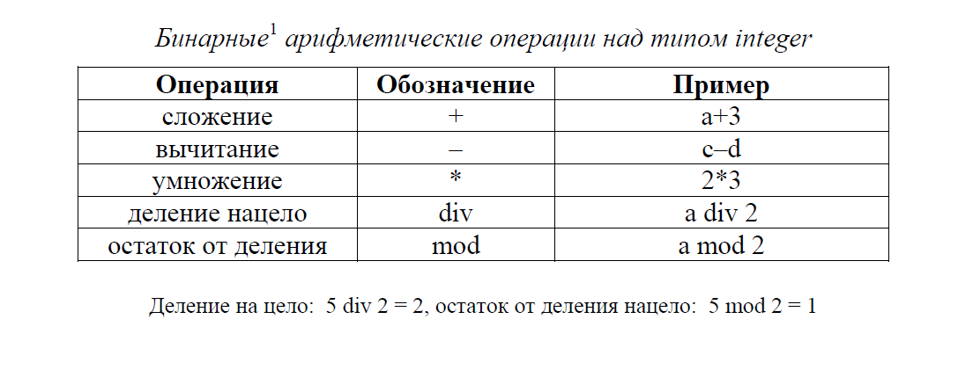

Slide 4
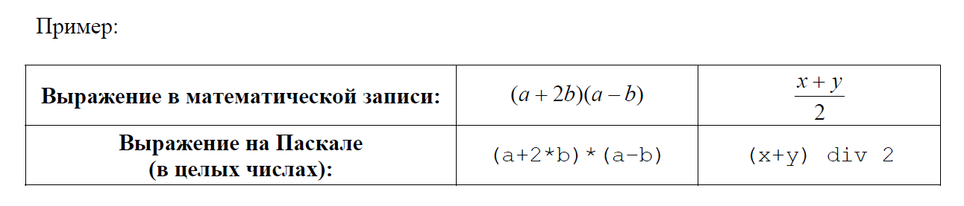

Slide 5
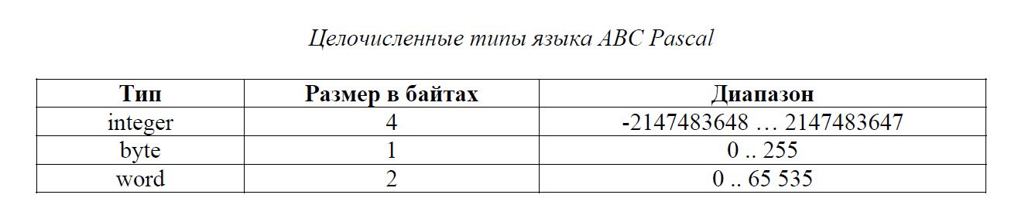

Slide 6
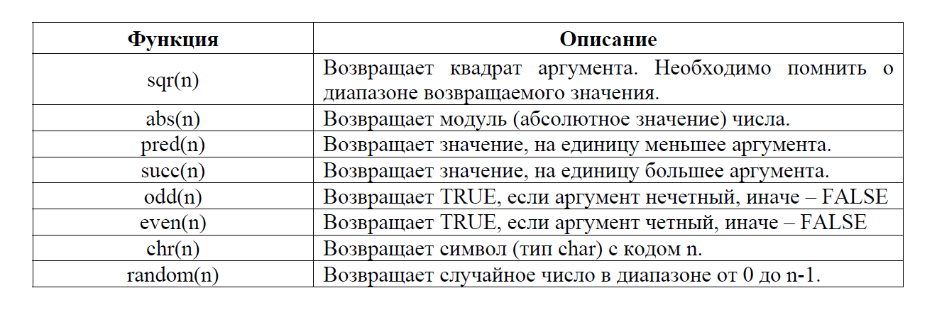

Slide 7
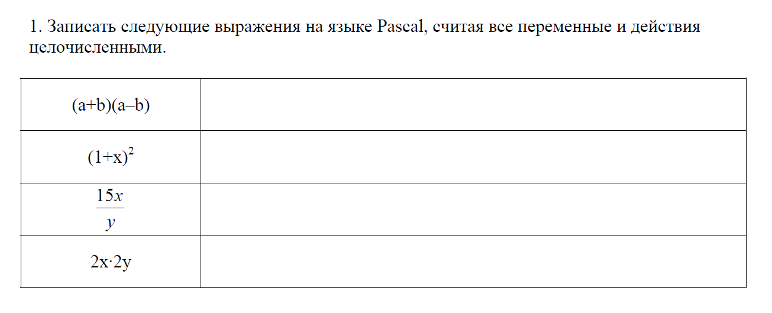
Задания

Slide 8
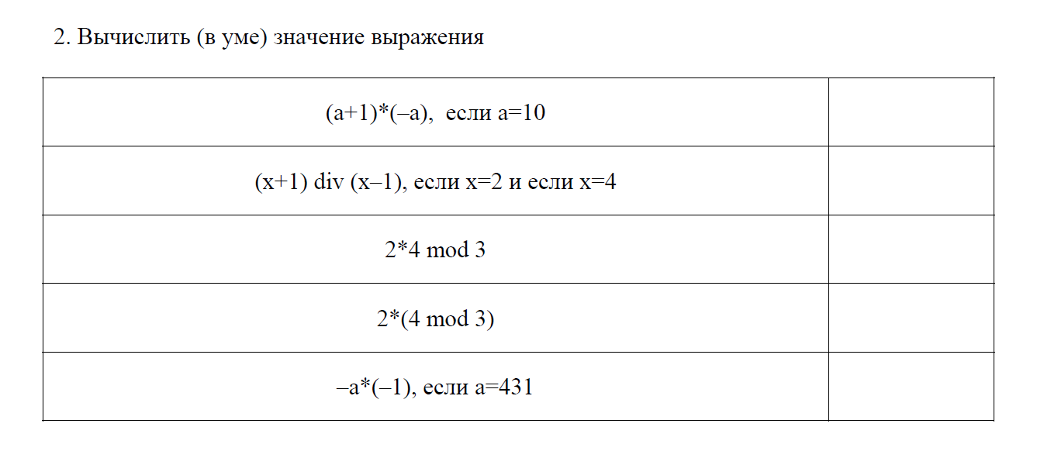
Задания

Slide 9
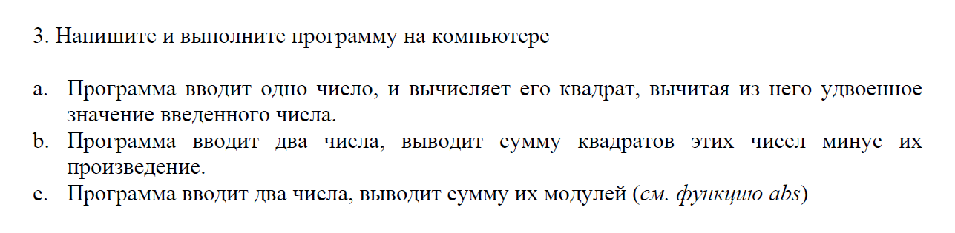
Задания

